Slide 1
MIS DERECHOS, MI VIDA
¡Usted es
increíble!
Género
© 2023 Programa de Servicios de SAFE para Personas con Discapacidades
Notes:
NOTA: El plan de estudios de Mis derechos, mi vida se desarrolló para que fuera lo más accesible posible para estudiantes de diversas identidades, discapacidades y necesidades de apoyo. Siempre que fue posible, usamos un lenguaje que fuera el más accesible e inclusivo de todas las identidades, incluidas las identidades LGBTQIA+. Sin embargo, estamos conscientes de que existen necesidades interconectadas relacionadas con la gramática correcta y lógica, el lenguaje inclusive y la accesibilidad. Le empoderamos para tomar decisiones respecto al lenguaje que MEJOR corresponde a las necesidades de sus estudiantes o de las personas que atiende en cuanto a representar y afirmar sus identidades y a asegurarse de que puedan tener acceso al material y entenderlo.
De manera que TODOS sus estudiantes se sientan incluidos, las diapositivas tendrán, por ejemplo, “amigo/a/ue” en nuestro mejor intento de usar un lenguaje no binario directo, que aún no es común - incluso ni bien aceptado - en países de habla hispana. Sin embargo, las notas para el facilitador, serán un poco diferentes. Mientras se usó un lenguaje no binario indirecto lo más posible, no se usó "o/a/ue" en las notas para no afectar el flujo de sus explicaciones. Confiamos en que conocerá a sus estudiantes y que usará el lenguaje más apropiado para sus géneros.
La repetición ayuda para el aprendizaje. Dedique tiempo a revisar la última clase de Mis derechos, mi vida, que impartió antes de comenzar esta sesión. Además, puede responder a las preguntas privadas que el grupo le haya entregado en tarjetas durante su sesión de clase anterior.
Diga: Hoy hablaremos sobre algo que se llama “género”. El género es una parte de quienes son.

Slide 2
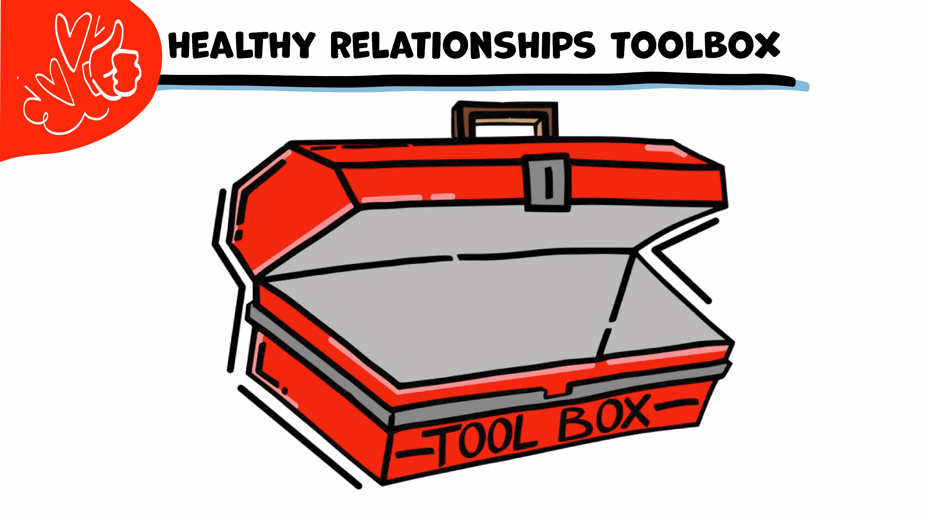
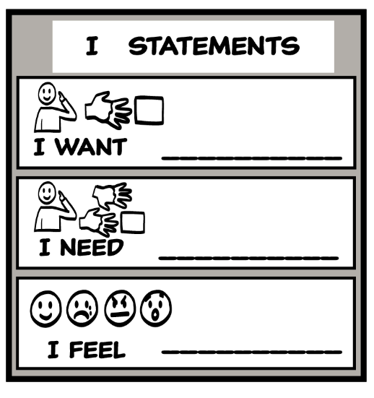
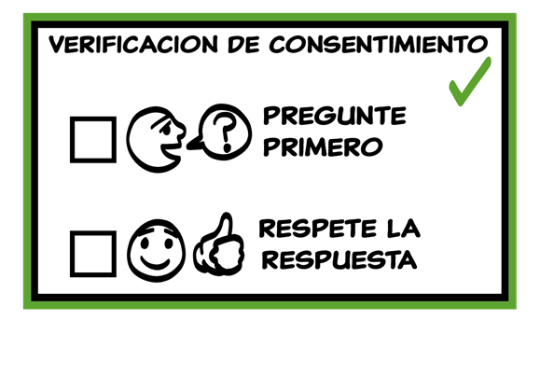
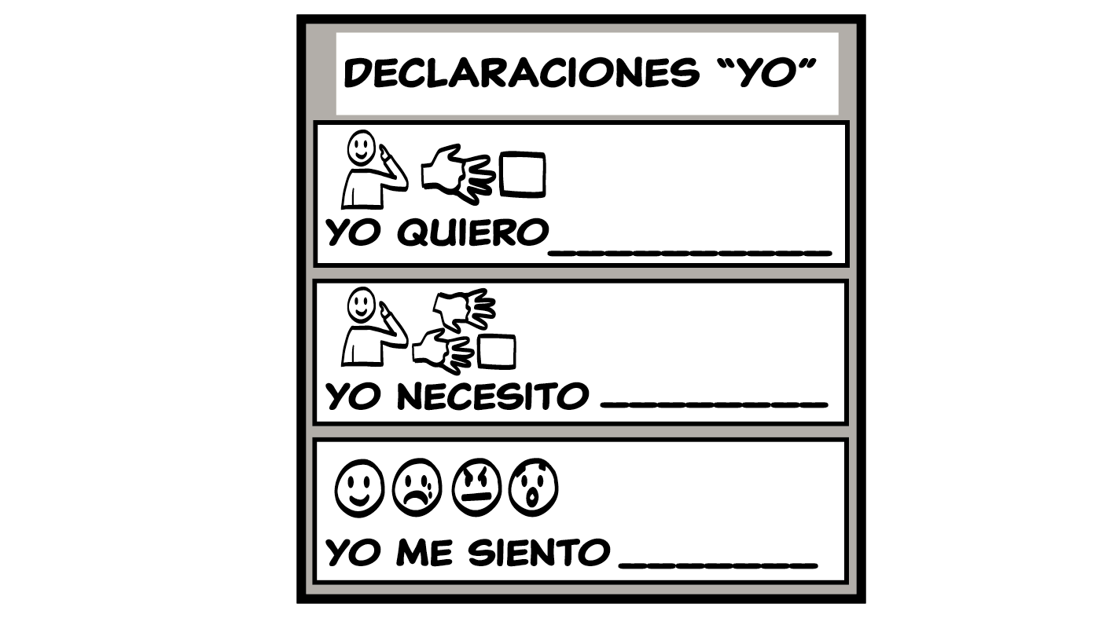
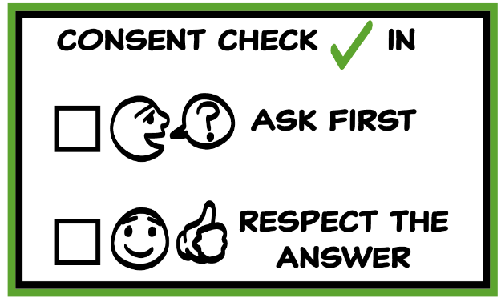
Caja de herramientas para una sana relación
© 2023 Programa de Servicios de SAFE para Personas con Discapacidades
Notes:
Use la gran caja de herramientas de la clase para repasar las herramientas para relaciones sanas (Declaraciones “yo”, Mapa de relaciones, ¡NO! y Verificación de consentimiento). Pida al grupo que retire una herramienta a la vez y que hable sobre qué es y cómo se usa. Puede ser de gran ayuda para este repaso si proporciona situaciones específicas en qué pensar detenidamente. Por ejemplo, podría preguntar: “Si su amigo/a/ue le miente, ¿cuál sería una Declaración “yo” que podría usar para hacerle saber cómo se siente?” Quizás incluso considere usar ejemplos de situaciones que han ocurrido recientemente en su salón de clase, siempre y cuando no quebranten la confidencialidad de las personas. También puede pedir al grupo que conecte las herramientas de la caja a sus relaciones actuales. Podría decir: “¿Alguien puede contarme sobre algo que está sucediendo ahora en sus vidas, con lo que la caja de herramientas pudiera ayudarles?”.
Las instrucciones sobre cómo usar cada herramienta para relaciones sanas se encuentran en las siguientes clases:
Declaraciones “yo”: clases 2 y 3
Mapa de relaciones: clase 4
¡NO!: clase 5
Verificación de consentimiento: clase 6

Slide 3
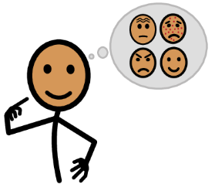
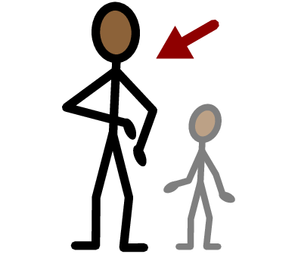
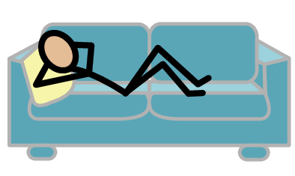
PALABRAS IMPORTANTES
Género
No binario
Hombre
Mujer
Sí
No
Pronombres
Él
Ella
Elle
Yo necesito ayuda
Tengo una pregunta
Confianza
Persona adulta
Tomar un descanso
Yo me siento
Feliz
Triste
Enojado/a/e
Asustado/a/e
Copyright © 2022 SymbolStix, LLC. Todos los deechos reservados. Usado con autorización.
Notes:
Puede imprimir esta diapositiva por separado para que cada estudiante pueda usar la hoja Palabras importantes como tablero de comunicación durante la clase. Repase las palabras con las definiciones que se sugieren a continuación. Para que puedan entender mejor, puede pedir al grupo que aporte sus propias definiciones para las palabras del vocabulario o que proporcione un enunciado o una situación con la palabra nueva.
Género: se refiere a la identidad de una persona como hombre, mujer o no binario
No binario: el género que no es hombre ni mujer
Hombre: el género que no es no binario ni mujer
Mujer: el género que no es hombre ni no binario
Pronombres: palabras que se refieren al género, como él, ella y elle
Él: pronombre para un hombre
Ella: pronombre para una mujer
Elle: pronombre para una persona no binaria

Slide 4
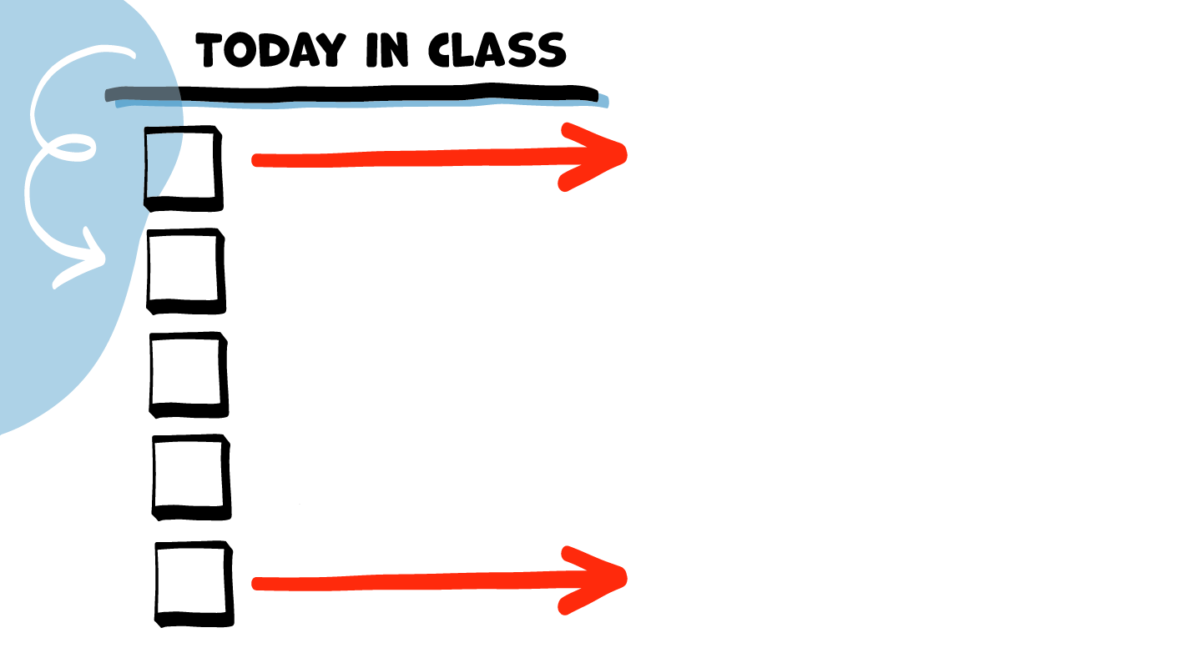
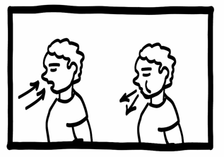
LA CLASE DE HOY
Mujer
Hombre
Género
No binario
Transgénero
Descanso para el cerebro
Ella
Él
Elle
Pronombres
Juego de pronombres
Mujer
© 2023 Programa de Servicios de SAFE para Personas con Discapacidades
Notes:
Lea la agenda. Como opción, puede pedir que alguien se ofrezca para leer la agenda.

Slide 5
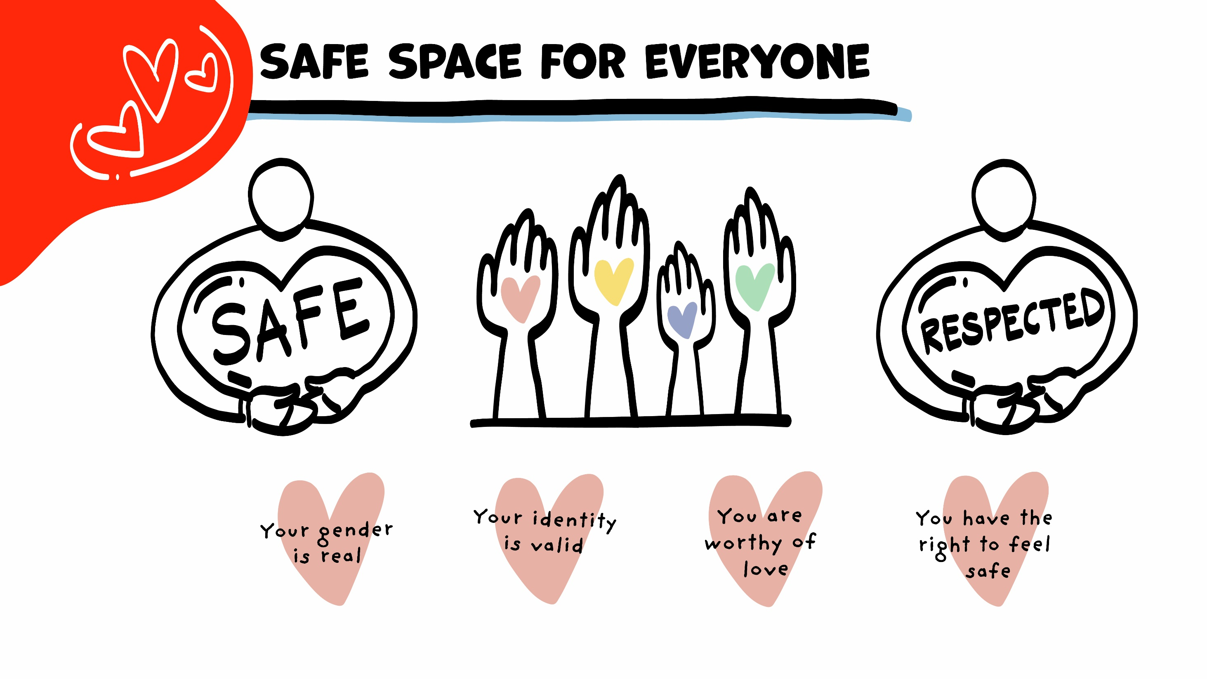
UN ESPACIO SEGURO PARA TODO EL MUNDO
SEGURO/A/E
RESPETADO/A/E
Su género es real
Su identidad es válida
Es digno/a/e de amor
Tiene derecho a sentirse seguro/a/e
© 2023 Programa de Servicios de SAFE para Personas con Discapacidades
Notes:
Diga: Es muy importante que todo el se sienta seguro y respetado en nuestra clase, sin importar cuál sea su género. Sería irrespetuoso decir algo como “guácala” o “qué asco” al ver las imágenes y hablar sobre géneros. No queremos que nadie se sienta mal por quien es. Indíquenme con un pulgar hacia arriba si están de acuerdo con ser respetuosos en la clase hoy.

Slide 6
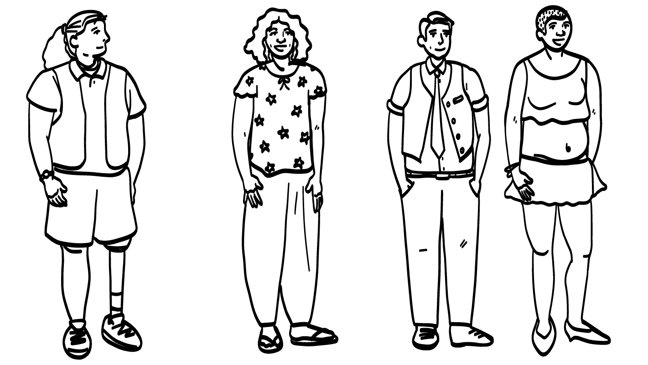
Género
El género es una manera en que usted nos indica quién es, si es un hombre, una mujer o una persona no binaria.
© 2023 Programa de Servicios de SAFE para Personas con Discapacidades
Notes:
Diga: ¡Hoy hablaremos sobre personas! Las personas son geniales y las personas son muy diferentes. Una manera en que las personas nos indican quiénes son es a través del género. El género es cómo alguien nos indica si es un hombre, una mujer o una persona no binaria. Levanten la mano si “no binario” es una frase que no habían escuchado antes.
Dé al grupo suficiente tiempo para procesar la pregunta y tomar sus decisiones.
Diga: ¡Está bien! “No binario” es un término nuevo para muchos de ustedes. Practiquemos diciendo juntos: “no binario”.

Slide 7
Mujer
© 2023 Programa de Servicios de SAFE para Personas con Discapacidades
Notes:
Diga: Algunas personas nos dicen que su género es mujer. ¡Las mujeres pueden verse de muchas maneras diferentes! Algunas mujeres tienen cabello corto y otras mujeres tienen cabello largo. Algunas mujeres se depilan las piernas y usan maquillaje, y otras mujeres no. A algunas mujeres les gusta usar vestidos, y otras mujeres prefieren pantalones. ¡Todo esto es increíble!

Slide 8
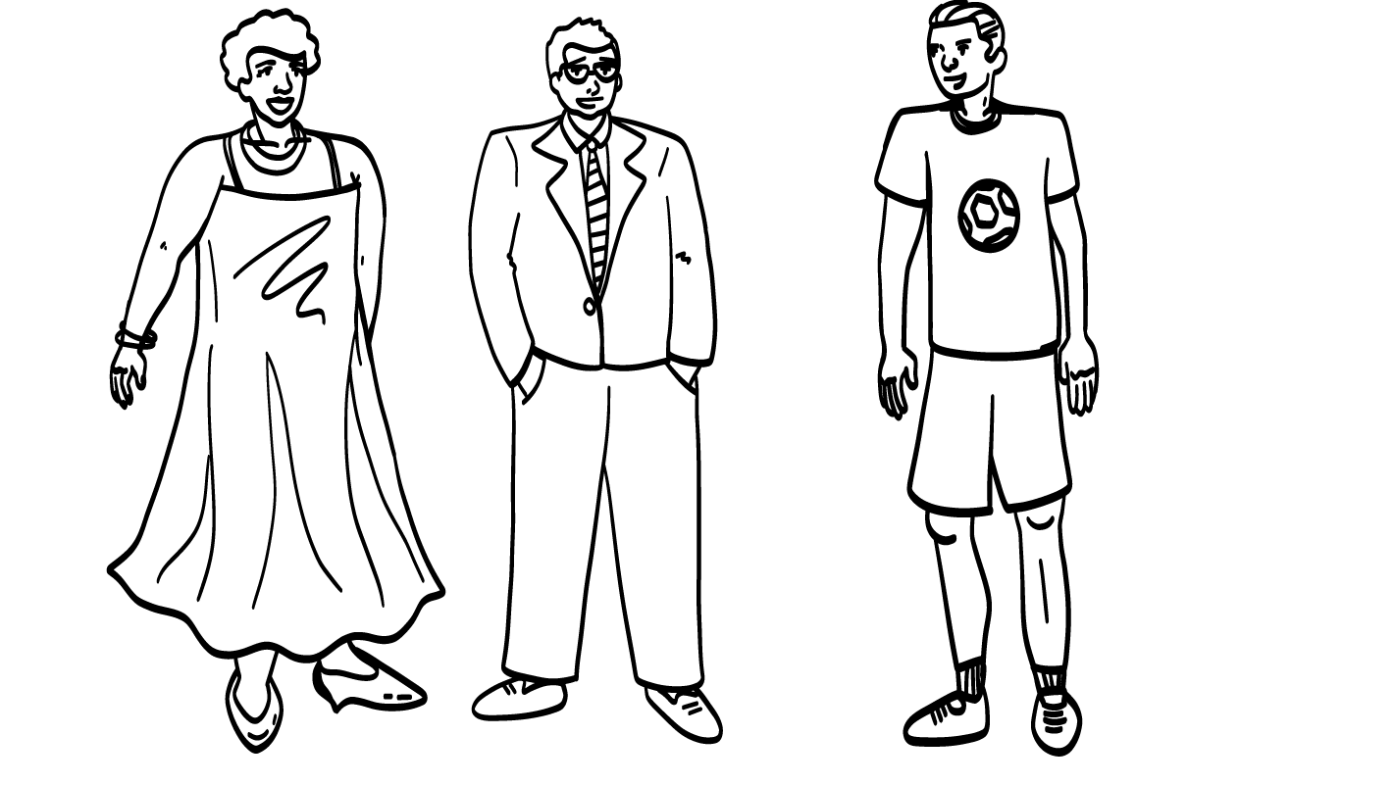
Hombre
© 2023 Programa de Servicios de SAFE para Personas con Discapacidades
Notes:
Diga: Algunas personas nos dicen que su género es hombre. ¡Los hombres pueden verse de muchas maneras diferentes! Algunos hombres tienen cabello corto y otros hombres tienen cabello largo. Algunos hombres tienen bigote y barba, y otros hombres se rasuran la cara. A algunos hombres les gusta usar vestidos y maquillaje, y otros hombres prefieren pantalones. ¡Todo esto es increíble también!

Slide 9
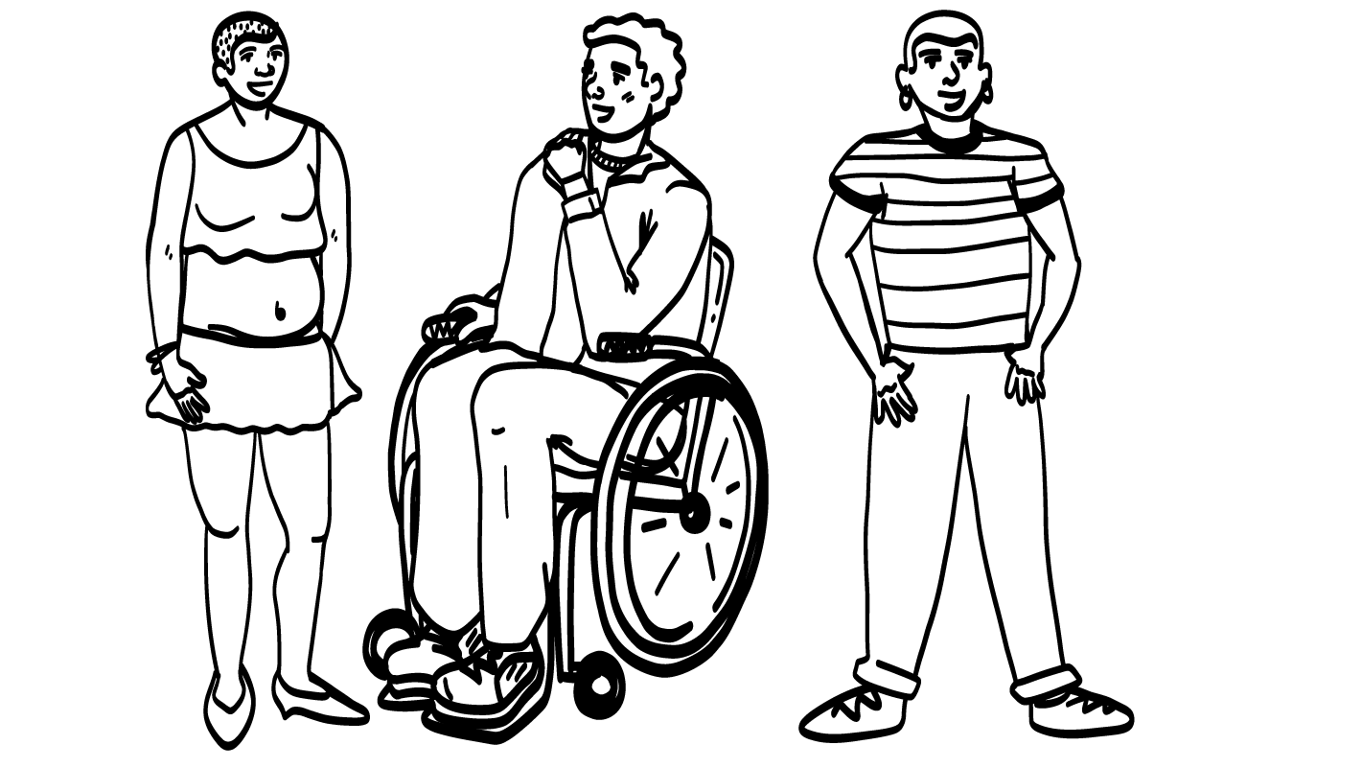
Persona no binaria
© 2023 Programa de Servicios de SAFE para Personas con Discapacidades
Notes:
Diga: Algunas personas son no binarias, lo que significa que no son hombre ni mujer. Algunas personas no binarias dicen que son entre hombre y mujer, y otros dicen que son ambos, hombre y mujer.
¡Las personas no binarias pueden verse de muchas maneras diferentes también! Algunas personas no binarias tienen cabello corto, y otras tienen cabello largo. Algunas personas no binarias tienen bigote y barba, y otras se rasuran la cara. A algunas personas no binarias les gusta usar vestidos y maquillaje, y otras prefieren pantalones. Todos los géneros de personas pueden verse de muchas maneras diferentes ¡y eso es increíble!

Slide 10
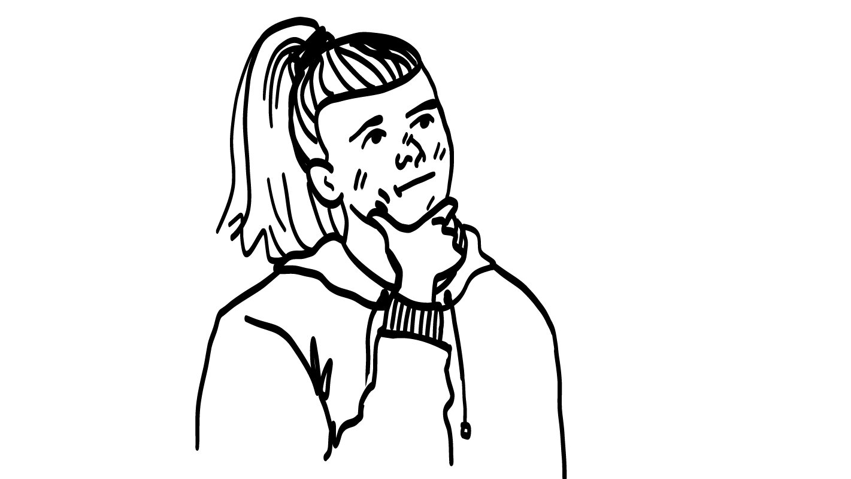
No binario
???
???
Mujer
Hombre
Quizás aún busca el género que más aplica a usted. ¡Esto está bien!
© 2023 Programa de Servicios de SAFE para Personas con Discapacidades
Notes:
Diga: Quizás aún están eligiendo su género. Quizás no saben aún si son hombre, mujer, persona no binaria o algún otro género. ¡Esto está totalmente bien! Pueden decir a las personas cuál es su género, sin importar cuáles partes del cuerpo tengan. Pueden tomarse su tiempo para decidir su género.

Slide 11
¿Cuál es su género?
Mujer
No binario
Hombre
© 2023 Programa de Servicios de SAFE para Personas con Discapacidades
Notes:
Si su grupo completó la actividad de enseñanza previa, pida que saquen sus fotografías. Si su grupo no completó la actividad de enseñanza previa, pueden hacer la actividad a continuación como diálogo en grupo.
Diga: Todo el mundo, saquen su fotografía y póngala sobre su escritorio. Piensen en su género. ¿Son un hombre, una mujer o una persona no binaria? Recuerden, ustedes pueden decirnos cuál es su género. Yo no puedo decirles cuál es su género, y sus padres no pueden decirles cuál es su género. Solo ustedes pueden decir a las personas cuál es su género.
Van a escribir su género debajo de su fotografía.
Apoye al grupo según sea necesario para escribir sus géneros en sus fotografías. Si el grupo no completó la actividad de enseñanza previa, pregunte si a alguien le gustaría compartir su género con el grupo.

Slide 12
LA CLASE DE HOY
Mujer
Hombre
Género
No binario
Transgénero
Descanso para el cerebro
Ella
Él
Elle
Pronombres
Juego de pronombres
Mujer
© 2023 Programa de Servicios de SAFE para Personas con Discapacidades
Notes:
Diga: ¡Hicieron un excelente trabajo con el género! Ahora hablaremos sobre algo que se llama “transgénero”.

Slide 13
Transgénero
Mi género es diferente a lo que dijo el doctor cuando nací.
Mi género es diferente a lo que dijo el doctor cuando nací.
Las personas transgénero tienen un género que es diferente al género que dijo el doctor cuando nacieron.
© 2023 Programa de Servicios de SAFE para Personas con Discapacidades
Notes:
Diga: En la clase de hoy, hemos estado hablando sobre cómo las personas pueden verse de muchas maneras diferentes. Recuerden: sin importar cuáles partes del cuerpo tiene una persona, puede decirnos cuál es su género.
Algunas veces, cuando una persona nace, un doctor dirá que es niño o niña. Cuando esa persona es un poco mayor, nos dice que el doctor se equivocó. Nos dice que su género no es lo que el doctor pensó que era cuando era bebé. Las personas cuyo género no es lo que dijo el doctor que era cuando eran bebés se llaman “personas transgénero”.

Slide 14
Mujer trans
Este bebé es niño
No soy niño. Mi género es mujer.
Mujer
Una mujer trans es una mujer cuyo doctor dijo que era niño cuando ella nació.
© 2023 Programa de Servicios de SAFE para Personas con Discapacidades
Notes:
Diga: Algunas veces, cuando un bebé nace, con base en el cuerpo del bebé, el doctor dice que el bebé es niño. A medida que crece ese bebé, la persona informa a todo el mundo que no es niño. En realidad, es una mujer. A esto se le llama ser una “mujer trans”.

Slide 15
Hombre trans
No soy niña. Mi género es hombre.
Esta bebé es niña.
Hombre
Un hombre trans es un hombre cuyo doctor dijo que era niña cuando él nació.
© 2023 Programa de Servicios de SAFE para Personas con Discapacidades
Notes:
Diga: Algunas veces, cuando nace un bebé, el doctor dice que el bebé es una niña. A medida que crece ese bebé, la persona informa a todo el mundo que no es niña. En realidad, es un hombre. A esto se le llama ser “hombre trans”.

Slide 16
UN ESPACIO SEGURO PARA TODO EL MUNDO
SEGURO/A/E
RESPETADO/A/E
Su género es real
Su identidad es válida
Es digno/a/e de amor
Tiene derecho a sentirse seguro/a/e
© 2023 Programa de Servicios de SAFE para Personas con Discapacidades
Notes:
Diga: Recuerden, sin importar cuál es su género, ustedes merecen amor y respeto. Todos los hombres, mujeres, personas no binarias y personas transgénero son increíbles. Todo el mundo tiene derecho a sentirse seguro. ¡Ustedes son increíbles tal y como son!

Slide 17
DESCANSO PARA EL CEREBRO
© 2023 Programa de Servicios de SAFE para Personas con Discapacidades
Notes:
Diga: Eso fue mucha información, ¡y van muy bien! Tomemos un breve descanso para el cerebro antes de continuar con la clase.
A continuación, se presentan tres ideas para dar al grupo una breve oportunidad de descanso para el cerebro. Siéntese con la libertad de aportar sus propias ideas para descansos para el cerebro que funcionen mejor para su grupo.
Respiración a cinco dedos
Para este ejercicio, pida a todo el mundo que coloquen una mano enfrente de su pecho con sus cinco dedos abiertos. Luego, use el dedo índice de la otra mano para trazar hacia arriba y abajo por cada uno de los cinco dedos, comenzando por el pulgar. A medida que tracen hacia arriba por un dedo, respiran hacia adentro. A medida que tracen hacia abajo por un dedo, respiran hacia afuera. Cuando respiran hacia fuera en el dedo meñique, les puede decir que sacudan sus manos y brazos. Al avanzar el año escolar, puede pedir que alguien del grupo se ofrezca para dirigir este ejercicio para sus pares.
Si este ejercicio no es físicamente accesible para su grupo, puede mostrar el trazado con su propia mano a medida que respiren hacia adentro y hacia afuera.
Descanso para estirarse
Dirija al grupo a través de una serie de estiramientos básicos. Estos pueden realizarse en una silla o de pie, dependiendo de las necesidades de adaptación de su grupo. Algunas ideas incluyen alcanzar hacia el cielo, estirar un brazo a la vez atravesando el pecho, alcanzar hacia los pies, girar la cabeza de lado a lado, etc. Pida al grupo que sostengan una pose mientras usted cuente hasta diez. Al avanzar el año escolar, puede pedir que alguien del grupo se ofrezca para dirigir los estiramientos para sus pares.
El baile
Si les gusta bailar, puede tocar una canción breve para que bailen. Esto es particularmente efectivo si puede encontrar una canción relacionada con el tema de la clase de esa semana.

Slide 18
LA CLASE DE HOY
Mujer
Hombre
Género
No binario
Transgénero
Descanso para el cerebro
Ella
Él
Elle
Pronombres
Juego de pronombres
Mujer
© 2023 Programa de Servicios de SAFE para Personas con Discapacidades
Notes:
Diga: Ahora es momento de hablar sobre algo llamado “pronombres”.

Slide 19
Pronombres
Mujer
Ella
Hombre
Él
No binario
Elle
Los pronombres indican a otrs personas cuál es su género.
© 2022 Programa de Servicios de SAFE para Personas con Discapacidades
Notes:
Diga: Los pronombres son palabras que se usan para indicar a otras personas cuál es su género. Las personas usan pronombres cuando hablan de ustedes. Algunos pronombres son “él”, “ella” y “elle”.

Slide 20
El pronombre para mujer es “ella”.
¡Ella es genial! Ella trae una chamarra bonita.
Mi pronombre es ella.
Mujer
Ella
© 2023 Programa de Servicios de SAFE para Personas con Discapacidades
Notes:
Diga: El pronombre para una mujer es “ella”. Entonces, por ejemplo, si yo hablara de una mujer que juega soccer, diría: “Ella es jugadora de soccer”.

Slide 21
El pronombre para un hombre es “él”.
¡Él es muy amable! Él trae una corbata genial.
Mi pronombre es “él”.
Hombre
Él
© 2023 Programa de Servicios de SAFE para Personas con Discapacidades
Notes:
Diga: El pronombre para un hombre es “él”. Entonces, por ejemplo, si yo hablara de un hombre que le gusta dibujar, podría decir: “Él es un artista”.

Slide 22
El pronombre para una persona
no binarias es “elle”.
¡Elle es muy fuerte! ¡Elle juega soccer!
Mi pronombre es “elle”.
No binario
Elle
© 2023 Programa de Servicios de SAFE para Personas con Discapacidades
Notes:
Diga: El pronombre que usan muchas personas no binarias es “elle”. Entonces, por ejemplo, si yo hablara de una persona no binaria que juega juegos de video, podría decir: “Elle es gamer”.

Slide 23
¡Mis pronombres son “ella” y “elle”!
¡Mis pronombres son “él” y “elle”!
Algunas personas usan más de un pronombre. Quizás aún esté eligiendo cuál pronombre quiere usar. ¡Está bien!
© 2023 Programa de Servicios de SAFE para Personas con Discapacidades
Notes:
Diga: Algunas veces, las personas usan más de un pronombre. Por ejemplo, una persona no binaria podría decir que se puede usar ya sea “ella” o “elle” al hablar de ella. O un hombre podría decir que se puede usar “él” o “elle” al hablar de él. Esto es normal y también está bien.
Otras personas aún están decidiendo cuáles pronombres quieren usar. Quizás intenten usar un par de pronombres diferentes hasta decidir cuál se siente apropiado. Esto también está totalmente bien.

Slide 24
Él Ella
???
???
Elle
Ella/Elle
¿Cuál es su pronombre?
© 2023 Programa de Servicios de SAFE para Personas con Discapacidades
Notes:
Si su grupo completó la actividad de enseñanza previa, usarán sus fotografías para esta diapositiva. Si su grupo no completó la actividad de enseñanza previa, pueden hacer la actividad a continuación como diálogo en grupo.
Diga: Ahora, quiero que piensen en su pronombre, y escríbanlo junto a su género en su fotografía. Cuando las personas hablan de ustedes, ¿usan “ella”, “él” o “elle”?
Apoye al grupo según sea necesario para escribir sus pronombres en sus fotografías. Si el grupo no completó la actividad de enseñanza previa, pregunte si a alguien le gustaría compartir su pronombre o pronombres con el grupo.

Slide 25
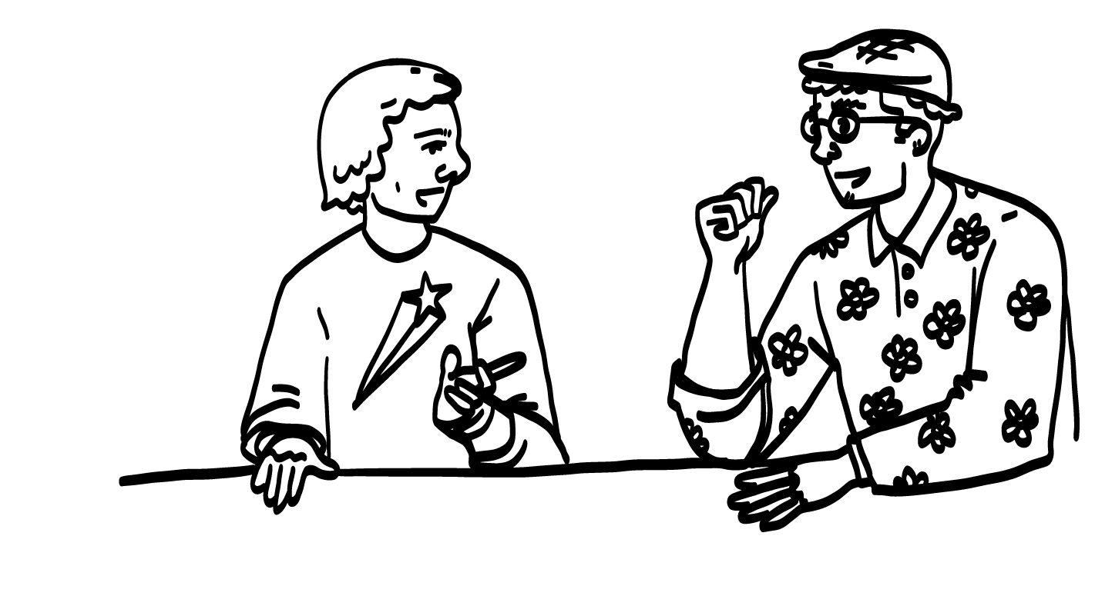
¿Cuáles pronombres usa?
Una manera respetuosa de preguntar el género de una persona es preguntar cuáles pronombres usa.
© 2023 Programa de Servicios de SAFE para Personas con Discapacidades
Notes:
Diga: Algunas veces, quizás no sepan el género de una persona. Una manera respetuosa de preguntar el género de una persona es preguntar cuáles pronombres usa. Pueden preguntar: “¿Cuáles son sus pronombres?”.
¡No sería respetuoso preguntar: “¿Qué es?” o “¿Es hombre o mujer o qué?”!

Slide 26
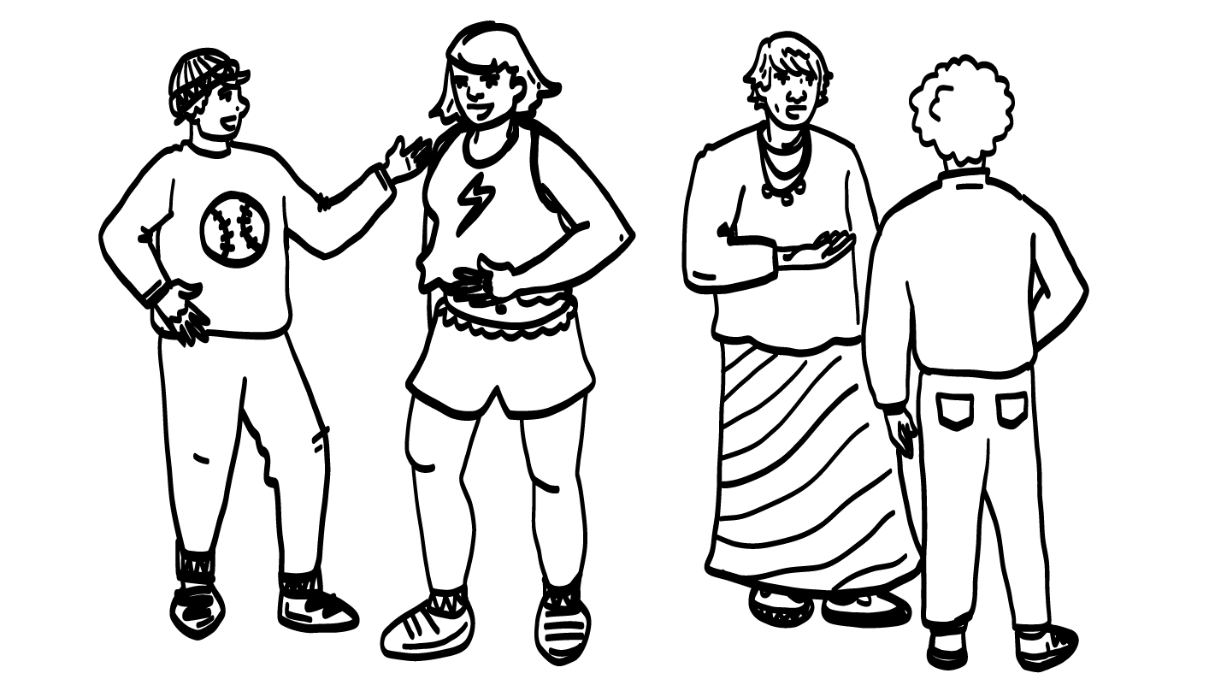
Práctica de pronombres
Mi pronombre es “ella”.
Mi pronombre es “elle”.
¿Cuáles son
sus pronombres?
¿Cuáles son
sus pronombres?
© 2023 Programa de Servicios de SAFE para Personas con Discapacidades
Notes:
Diga: Algunas veces, las personas quizás pregunten su pronombre. También puede presentarse con sus pronombres para indicar a las personas cuál es su género. Podría decir: “Mi nombre es ____ y mi pronombre es ____”.
Use como ejemplo su propio nombre y pronombre. Recorra el salón pidiendo al grupo que se presente con sus nombres y pronombres.

Slide 27
LA CLASE DE HOY
Mujer
Hombre
Género
No binario
Transgénero
Descanso para el cerebro
Ella
Él
Elle
Pronombres
Juego de pronombres
Mujer
© 2023 Programa de Servicios de SAFE para Personas con Discapacidades
Notes:
Diga: Lo último que haremos hoy es jugar un juego de pronombres.

Slide 28
Juego de pronombres
Hombre
Mujer
No binario
1
Él
2
Ella
3
Elle
© 2023 Programa de Servicios de SAFE para Personas con Discapacidades
Notes:
Diga: En las próximas diapositivas, les mostraré imágenes de personas. La diapositiva dirá el género de la persona. Ustedes decidirán cuál pronombre corresponde al género en la pantalla.

Slide 29
Mujer
1
Él
2
Ella
3
Elle
© 2023 Programa de Servicios de SAFE para Personas con Discapacidades
Notes:
Diga: ¿Cuál pronombre usarían ____? Muestren un dedo para “él”, dos dedos para “ella” o tres dedos para “elle”.
Dé al grupo suficiente tiempo para procesar la pregunta y tomar sus decisiones.
Diga: ADD ANSWERS TO THIS SECTION ONCE PICTURES HAVE BEEN ADDED

Slide 30
No binario
1
Él
2
Ella
3
Elle
© 2023 Programa de Servicios de SAFE para Personas con Discapacidades
Notes:
Diga: ¿Cuál pronombre usarían ____? Muestren un dedo para “él”, dos dedos para “ella” o tres dedos para “elle”.
Dé al grupo suficiente tiempo para procesar la pregunta y tomar sus decisiones.
Diga: ADD ANSWERS TO THIS SECTION ONCE PICTURES HAVE BEEN ADDED

Slide 31
Hombre
1
Él
2
Ella
3
Elle
© 2023 Programa de Servicios de SAFE para Personas con Discapacidades
Notes:
Diga: ¿Cuál pronombre usarían ____? Muestren un dedo para “él”, dos dedos para “ella” o tres dedos para “elle”.
Dé al grupo suficiente tiempo para procesar la pregunta y tomar sus decisiones.
Diga: ADD ANSWERS TO THIS SECTION ONCE PICTURES HAVE BEEN ADDED

Slide 32
No binario
1
Él
2
Ella
3
Elle
© 2023 Programa de Servicios de SAFE para Personas con Discapacidades
Notes:
Diga: ¿Cuál pronombre usarían ____? Muestren un dedo para “él”, dos dedos para “ella” o tres dedos para “elle”.
Dé al grupo suficiente tiempo para procesar la pregunta y tomar sus decisiones.
Diga: ADD ANSWERS TO THIS SECTION ONCE PICTURES HAVE BEEN ADDED

Slide 33
Mujer
1
Él
2
Ella
3
Elle
© 2023 Programa de Servicios de SAFE para Personas con Discapacidades
Notes:
Diga: ¿Cuál pronombre usarían ____? Muestren un dedo para “él”, dos dedos para “ella” o tres dedos para “elle”.
Dé al grupo suficiente tiempo para procesar la pregunta y tomar sus decisiones.
Diga: ADD ANSWERS TO THIS SECTION ONCE PICTURES HAVE BEEN ADDED

Slide 34
Hombre
1
Él
2
Ella
3
Elle
© 2023 Programa de Servicios de SAFE para Personas con Discapacidades
Notes:
Diga: ¿Cuál pronombre usarían ____? Muestren un dedo para “él”, dos dedos para “ella” o tres dedos para “elle”.
Dé al grupo suficiente tiempo para procesar la pregunta y tomar sus decisiones.
Diga: ADD ANSWERS TO THIS SECTION ONCE PICTURES HAVE BEEN ADDED

Slide 35
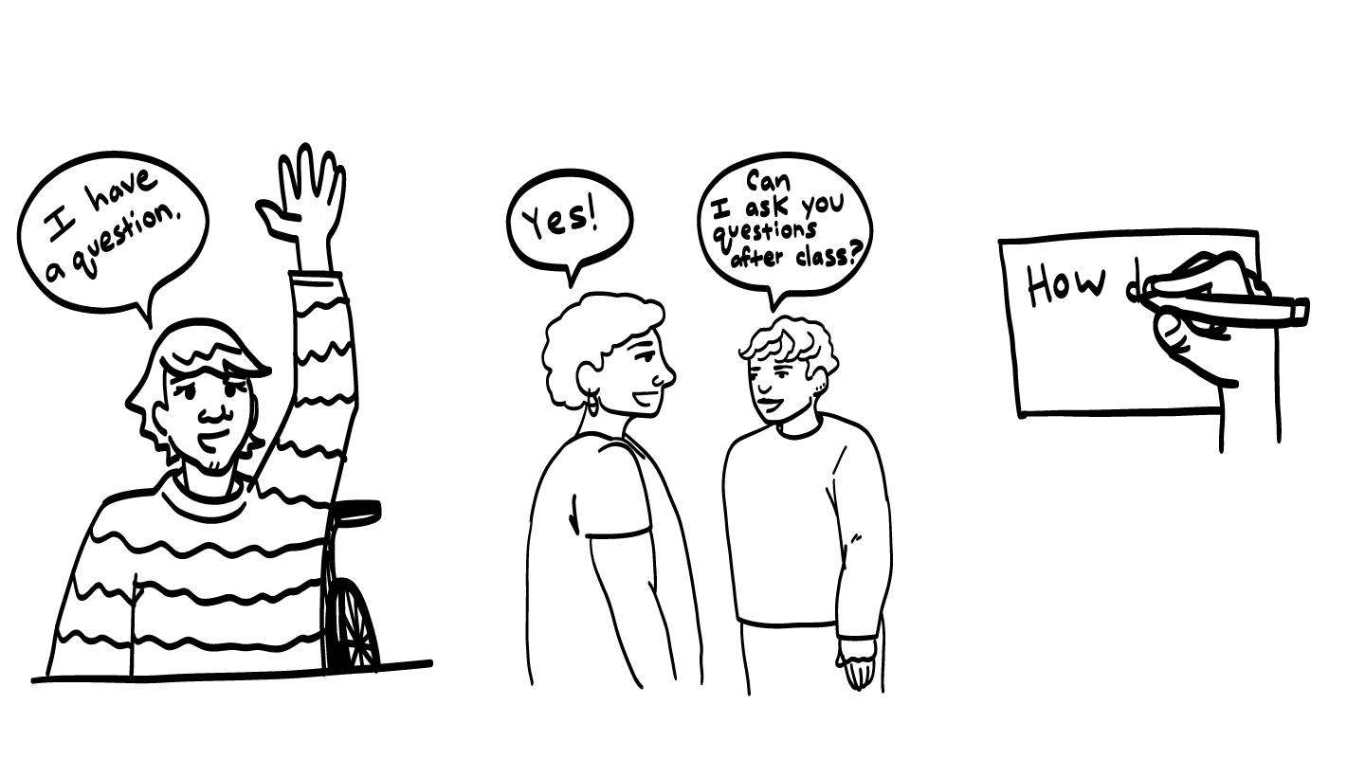
¿Alguna pregunta?
Tengo una pregunta
¿Podemos
hablar después
de la clase?
¡Sí!
Cómo
© 2023 Programa de Servicios para Personas con Discapacidades de SAFE
Notes:
Diga: ¿Tiene alguien alguna pregunta acerca de la clase de hoy? Recuerden: si no quieren hacer su pregunta en voz alta, pueden escribirla en una tarjeta y dejarla sobre su escritorio. También pueden pedir a alguien en quien confían que les ayude a escribir su pregunta en la tarjeta. Recogeré las tarjetas y responderé a las preguntas la próxima vez que nos reunamos. Cuando yo responda a una pregunta, no le diré a nadie quién la hizo.

Slide 36
BOLETO DE SALIDA
Tres géneros de personas son “hombre”, “mujer” y “persona no binaria”. ¿Es cierto?
SÍ
NO
© 2023 Programa de Servicios de SAFE para Personas con Discapacidades
Notes:
Diga: Tres géneros de personas son “hombre”, “mujer y “persona no binaria”. ¿Es cierto? Muestren un pulgar hacia arriba para un sí o un pulgar hacia abajo para un no.
Dé al grupo suficiente tiempo para procesar la pregunta y tomar sus decisiones.
Diga: ¡Sí! Recuerden: el género es una parte de quienes son. Podrían decir que son un hombre, una mujer o una persona no binaria.

Slide 37
BOLETO DE SALIDA
¿Deben ser respetadas las personas de cualquier género?
SÍ
NO
© 2023 Programa de Servicios de SAFE para Personas con Discapacidades
Notes:
Diga: ¿Deben ser respetadas las personas de cualquier género? Muestren un pulgar hacia arriba para un sí o un pulgar hacia abajo para un no.
Dé al grupo suficiente tiempo para procesar la pregunta y tomar sus decisiones.
Diga: Sí. Sin importar cuál sea su género, deben ser respetadas. Todos los hombres, mujeres, personas no binarias y personas transgénero merecen respeto.

Slide 38
BOLETO DE SALIDA
¿Sobre cuáles pronombres hablamos en clase hoy?
Él
Ella
Elle
Todos las anteriores
1
2
3
4
© 2023 Programa de Servicios de SAFE para Personas con Discapacidades
Notes:
Diga: ¿Sobre cuáles pronombres hablamos en clase hoy? Muestren un dedo para “él”, dos dedos para “ella”, tres dedos para “elle” o cuatro dedos para “todos las anteriores”.
Dé al grupo suficiente tiempo para procesar la pregunta y tomar sus decisiones.
Diga: Hablamos sobre todos estos pronombres hoy. Los pronombres son palabras que las personas usan para referirse a su género. Una persona que es hombre usa “él”. Una persona que es mujer usa “ella”. Una persona que es no binaria quizás use “elle”.

Slide 39
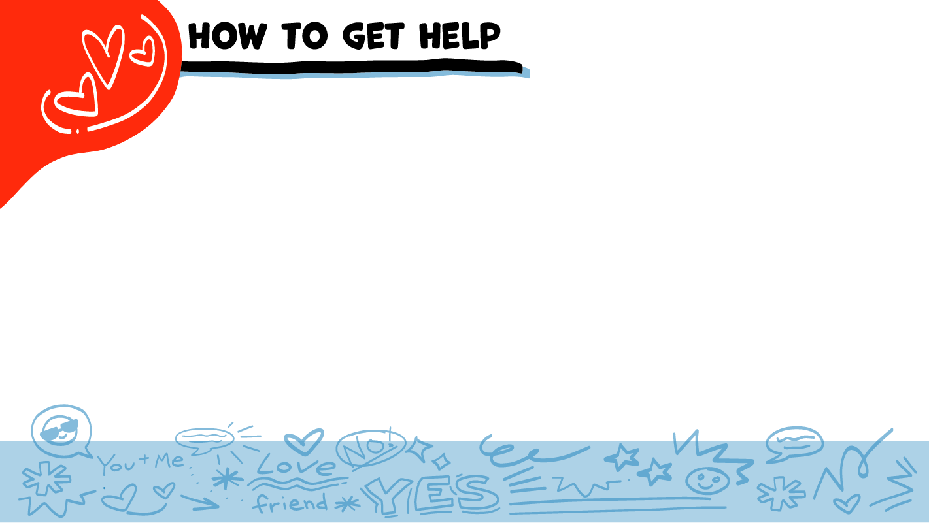
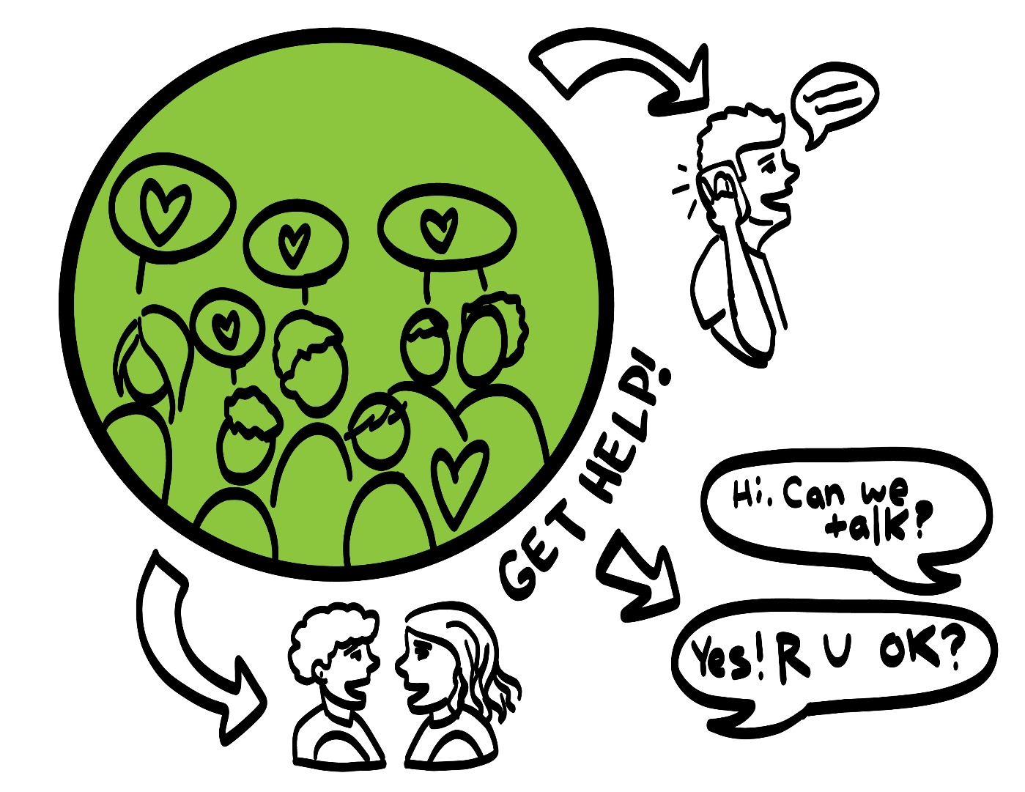
Cómo pedir ayuda
¡Pida ayuda!
Hola. ¿Puede hablar?
Sí. ¿En qué le
puedo ayudar?
© 2023 Programa de Servicios de SAFE para Personas con Discapacidades
Notes:
Diga: Si alguien los lastima o si alguien alguna vez les toca el cuerpo de una manera que no les gusta, pueden pedir ayuda. No hicieron nada malo y no están solos. Pueden hablar con un adulto de su círculo de confianza para pedir ayuda. Si alguien que conocen está siendo lastimado, también pueden hablar con un adulto de su círculo interior de confianza para pedir ayuda. Si está sucediendo una emergencia, siempre pueden llamar a 911. Si llaman a 911 para pedir ayuda, puede llegar un policía o una ambulancia.
Si la primera persona a quien le dicen no les cree o no les consigue ayuda, continúen diciendo a adultos en quienes confíen lo que sucede hasta conseguir la ayuda que necesitan. También, siempre pueden hablar conmigo después de la clase si necesitan ayuda.

Slide 40
Porra de poder
¡¡ME CONOZCO MEJOR QUE NADIE!!
© 2023 Programa de Servicios para Personas con Discapacidades de SAFE
Notes:
Diga: ¿Alguien recuerda nuestra declaración de poder? Nuestra declaración de poder es: “Me conozco mejor que nadie”. Esto significa que cada quien se conoce a sí mismo mejor que cualquier otra persona. En las próximas semanas, seguirán aprendiendo más sobre ustedes mismos, y sobre cómo decir a otras personas lo que piensan y sienten. Vamos a juntarnos en círculo y, a la cuenta de tres, digamos nuestra declaración de poder
Pida a todos que puedan y les interese que pongan una mano en el centro del círculo. Pida que alguien se ofrezca para contar hasta tres. Después de “tres”, todos dicen la declaración de poder a la vez que levanten las manos al aire. También pueden ponerse de pie en el círculo sin tocarse las manos, si prefieren.

Slide 41
Este trabajo cuenta con el apoyo del Consejo de Texas para Discapacidades del Desarrollo mediante una subvención de la Administración para la Vida Comunitaria (ACL) de los Estados Unidos, Departamento de Salud y Servicios Humanos (HHS), Washington, D.C. 20201, con una subvención 100% financiada con fondos federales por un total de $5,907,507. Los esfuerzos del Consejo son los del beneficiario y no representan necesariamente los puntos de vista oficiales o un aval de ACL, HHS o el gobierno de los Estados Unidos.
© 2023 Programa de Servicios para Personas con Discapacidades de SAFE
Notes:
SAFE agradece al Consejo de Texas para Discapacidades de Desarrollo por financiar el desarrollo de este programa de estudios.

Slide 42
Este programa de estudios se ofrece en línea sin costo. Puede usar estos recursos en su formato original, solo para fines educativos. Por favor, atribuye el crédito a The SAFE Alliance. (Consulte la cita en la parte inferior de la página).
Le pedimos que no modifique las imágenes, las diapositivas, ni los materiales de la planificación didáctica del programa de estudios. No puede usar el programa de estudios Mis derechos, mi vida (My Rights My Life) para fines comerciales, que incluye, entre otros, para vender talleres que usted facilite con base en él, para crear enlaces o sitios web para redistribuir cualquier material asociado con el programa de estudios Mis derechos, mi vida o My Rights My Life de SAFE.
La venta de materiales de My Rights My Life: A Curriculum for Safer Relationships (Mis derechos mi vida: un programa de estudios para relaciones más seguras) es una infracción directa de las leyes de derechos de autor.
Westmore, M. y Lersch, H. (2021 o 2022). My Rights My Life: A Curriculum for Safer Relationships. Schwartz, M. (Ed.). The SAFE Alliance. Austin, TX.
© 2022 Programa de Servicios de SAFE para Personas con Discapacidades

